Slide 1
ЗМІ
11 клас

Slide 2
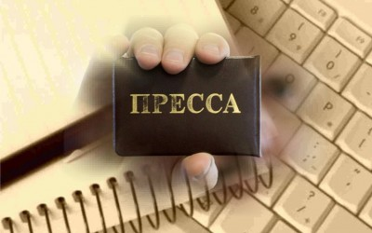
Визначення терміну
Засоби масової інформації (ЗМІ), мас медіа (Mass media) — преса (газети, журнали, книги), радіо, телебачення, інтернет, кінематограф, звукозаписи та відеозаписи, відеотекст, телетекст, рекламні щити та панелі, домашні відеоцентри, що поєднують телевізійні, телефонні, комп'ютерні та інші лінії зв'язку. Всім цим засобам притаманні якості, що їх об'єднують — звернення до масової аудиторії, доступність багатьом людям, корпоративний зміст виробництва і розповсюдження інформації. Термін мас медіа застосовується також до організацій, які контролюють ці технології, наприклад, телевізійних каналів або видавництв.
В Україні діяльність ЗМІ регулюється законами «Про друковані засоби масової інформації (пресу) в Україні», «Про інформацію», «Про рекламу», «Про телебачення та радіомовлення» та низкою інших. Разом із тим, в Україні діє чинний Закон Союзу Радянських Соціалістичних Республік «Про пресу та інші засоби масової інформації» від 01.08.1990 року, в якому зазначено, що під ЗМІ розуміються — газети, журнали, теле — і радіопрограми… Про інтернет-видання взагалі мова не йдеться.

Slide 4
Інтернет ЗМІ
Інтернет-ЗМІ (інтернет-видання, інтернет-газета) — регулярно оновлюваний інформаційний сайт, який ставить своїм завданням виконувати функцію засобу масової інформації (ЗМІ) і користується певною популярністю і авторитетом (має свою постійну аудиторію). Інтернет можна розглядати як медіа-середовище, аналогічне телебаченню, радіо та пресі. В інтернеті існує багато засобів масової інформації різних напрямків. Як і друковані видання, інтернет-видання керуються принципами журналістики.
Багато друкованих („офлайнових“) газет і журналів мають свої представництва в інтернеті. За жанрами інтернет-видання не відрізняються від офлайнових— є новинні , літературні, науково-популярні, дитячі, жіночі сайти тощо.
Опитування показують, що довіра інтернет-аудиторії до інформації, отриманої з інтернету, вища, ніж довіра до інших інформаційних носіїв.
В українському медійному інтернет-просторі можна відокремити три види Інтернет-видань:^{[2]}
Інтернет-версії друкованих чи електронних ЗМІ (напр. Дзеркало тижня, Експрес, Тиждень)
сайти інформаційних агентств; (напр. УНІАН, RegioNews)
власне Інтернет-видання (напр. Українська правда, IPress.ua тощо)
Українське інтернет-ЗМІ — це інтернет видання, що публікує новини, статті, оновлення та будь-яку супутню інформацію українською мовою, незалежно від фізичного розташування серверів, на яких розміщено сайт, чи країни, в якій зареєстровано це інтернет видання. Наприклад, інтернет-ЗМІ української діаспори, як от VIDIA, що базується в Чикаго, США чи Українська Газета, що базується в Римі, Італія також є українськими інтернет-ЗМІ. В той самий час багато новинних сайтів, що фізично розташовані в Україні але не мають україномовної версії сайту, як от наприклад Сегодня не є українськими інтернет-ЗМІ.

Slide 5
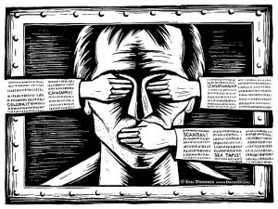
Риси ЗМІ
До рис ЗМІ можна віднести такі:
⇒ публічність, тобто необмежене коло споживачів інформації;
⇒ розділена у просторі та часі взаємодія партнерів по комунікації;
⇒ спрямованість передачі інформації в одному напрямку – від виробника до споживача, неможливість зміни цього напрямку;
⇒ непостійний і розпорошений склад аудиторії споживачів інформації.

Slide 6
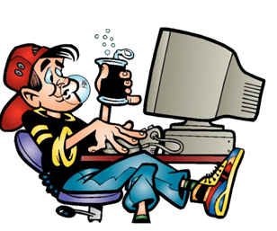
Функції ЗМІ
Збирання і розповсюдження інформації. Саме завдяки ЗМІ громадяни дізнаються про про найважливіші політичні події як у своїй власній країні, так і закордоном.
Вираження громадської думки. ЗМІ забезпечують можливість представникам різних суспільних груп публічно висловлювати свої думки, чітко формулювати і представляти громадській думці свої інтереси, шукати і об’єднувати однодумців.
Контроль за діяльністю органів влади і самих ЗМІ. Контроль за діяльністю органів влади з боку ЗМІ особливо необхідний в умовах слабких контролюючих державних органів, дії яких майже завжди підпорядковані духу корпоративної солідарності. У демократичних країнах ЗМІ у здійсненні контролю спираються не лише на підтримку громадської думки, але й на закон, який надає можливість проводити журналістські розслідування.
Освіта і політична соціалізація особистості. Діяльність ЗМІ дає громадянам велику кількість не тільки інформації про політичні події, але й різного роду коментарі до цих подій політичних оглядачів, експертів, аналітиків, політичних і громадських діячів. Це дозволяє досить всебічно ознайомитися як з самою політичною проблемою, так і з можливими засобами її розв’язання, ставленням до неї різних політичних і суспільних груп. З часом це дає громадянинові досить добрі політичні знання.
Мобілізаційна функція ЗМІ. ЗМІ є частиною політичної системи суспільства. ЗМІ тим чи іншим чином залучені до політичних процесів, які у ньому відбуваються. У них (точніше кажучи, у власників ЗМІ) є власні політичні інтереси і бажання їх реалізувати або захистити. Тому ЗМІ прямо або посередньо спонукають людей до певних політичних дій (або політичної бездіяльності) у своїх власних інтересах.
Інноваційна функція. ЗМІ є важливим чинником оновлення сучасної політики.
Маніпулювання свідомістю – прихований вплив на політичну свідомість з метою формування певної політичної поведінки.

Slide 7
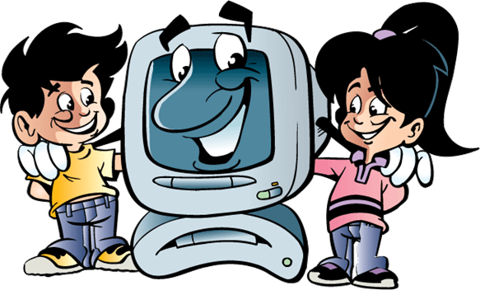
ЗМІ, з яких сучасна людина отримує найбільше інформації:
Телевізор
Телефон
Газети
Журнали
Спілкування з іншими людьми
Радіоприймач
Магнітофон
Комп'ютер
Супутник
Звукова сигналізація

Slide 8
Газети
Зручність видачі друкованої продукції.
- доступна для кожного в будь який час(не потрібно ніяких технічних пристосувань);
- інформація доступна для всіх вікових обмежень;
- найкраща аргументація для рекламодавців та спонсорів;
- кількість проданих екземплярів майже співпадає з кількістю читачів;
- гроші від об'яв та спонсорів є вашим додатковим прибутком;
- в період між датами виходу видавництва проводиться, інтенсивна пошукова робота, матеріалу.

Slide 9
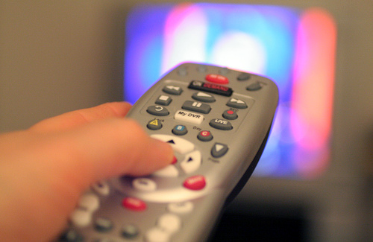
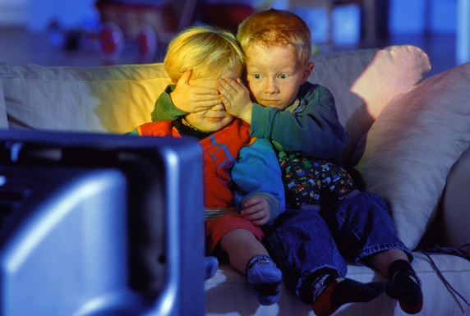
Телебачення
— Діти, за головного залишається телевізор. Ляжете спати коли він скаже. М-ф «Сімпсони»
В останні час фільми жахів сильно програють випускам новин. NN Два найбільших винаходи в історії: книгодрукування, посадив нас за книжки, і телебачення, відірвало нас від них. Жорж Елгозі Здебільшого сучасне телебачення — це кольорова сірість. Олег Кузнєцов Життя, проведена у телевізійного ящика — це поховання живцем. Анатолій Рахмат
Жодне телевізійне шоу не вимагає такої ретельної підготовки, як імпровізована бесіда в прямому ефірі. Ричард Ніксон

Slide 10
25 кадр
25-й кадр — зображення або ж текстове повідомлення, що подається через засоби масової інформації з метою досягти цілі через задіяння підсвідомості. Наприкінці 1950-х років Джеймс Вайкері заявив, що провів дослідження в кінотеатрі міста Форт Лі Нью-Джерсі (США). Під час демонстрації фільму «Пікнік» він проектував на екран такі слова: «Пийте кока-колу» та «Їжте попкорн». Як повідомляв Вайкері, у результаті збільшився попит на кока-колу та попкорн. Після цієї заяви поширилась думка про те, що рекламодавці можуть стимулювати людей купувати їхні товари, показуючи на екрані «невидимі» заклики. Коли у 1958 році Фонд дослідження реклами забажав від Д. Вайкері офіційного представлення своїх експериментальних даних і технологій проведення, новатор відмовився від свого експерименту, хоча повідомив, що його дослідження тривали більше, ніж шість тижнів і його «піддослідними кроликами» стали тисячі глядачів. І ось студент-психолог С.Роджерс із Нью-Йорка вирішив написати реферат по дослідженнях Вайкері, зібрався і поїхав в Форт Лі. Проте тут він дізнався, що місцевий кінотеатр зовсім невеличкий і ніяк не зміг би прийняти за 6 тижнів таку кількість людей, про яку говорив експериментатор. Та й директор кінотеатру вперше чув про ці дослідження. Тож почали проводити десятки схожих досліджень, щоб переконатись, чи існує ефект 25-го кадру насправді. Проте нічого особливого не траплялось. Вчені дійшли висновку, що цього досліду просто не було. Але подія вже поширилась усюди і в законодавстві практично кожного штату США почали приймати закони проти використання на радіо, телебаченні будь-яких способів підсвідомого впливу. Таким чином 25 кадр було заборонено ще до того, як точно встановили чи насправді діє він на людей, чи ні. Після сотні прийнятих законів ажіотаж навколо цього феномену стих і його вплив забули на довгі роки.

Slide 11
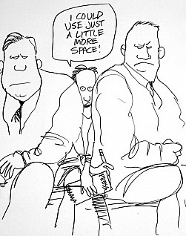
Після кількаденного приїзду до України карикатуриста Девіда Хорса попросили намалювати перше, що його вразило у нашій державі. Не задумуючись, карикатурист зобразив двох кремезних чоловіків, які затиснули молоду людину, що тримає блокнот з написом “Преса”. Медійник на малюнку говорить своїм гнобителям: «Мені потрібно лише трохи простору».

